Slide 1
التحولات لدى السكان في إسرائيل
المستوى المعيشي في إسرائيل

Slide 2
التحولات في المجتمع السكاني الإسرائيلي:
منذ قيام الدولة وحتى الآن حصلت تغييرات وتحولات في العديد من المجالات ...
إرتفع المستوى المعيشي، وارتفع المستوى التعليمي أيضًا، وكذلك إرتفع متوسط العمر لدى السكان في الدولة وأصبح يُعادل متوسط العمر الموجود في الدول المتطورة في العالم .
يُمكن أن يكون المستوى المعيشي في إسرائيل ليس مرتفعًا بالمقارنة مع المستوى المعيشي في الولايات المتحدة الأمريكية، ولكنه مشابه كثيرًا لمستوى المعيشي في دول متطورة أخرى، على سبيل المثال: إسبانيا...
لكن، لا يُفهم من ذلك بأن المستوى المعيشي لدى جميع السكان في إسرائيل إرتفع بشكل متشابه ومتساوي لدى الجميع! فنلاحظ بأن هناك يوجد فجوة وفارق كبير في المستوى المعيشي بين الشرائح السكانية المختلفة.
يمكننا تحديد المستوى المعيشي بمساعدة عدد من الشروط مثل: الدخل الشهري ، الصَّرف الشهري ، كثافة السَّكن وأمور أخرى ...

Slide 3
المستوى المعيشي:
هو المستوى الذي تعيش فيه شريحة أو فئة سكانية معينة. حيث يُقاس المستوى المعيشي بواسطة مستوى الدخل والصَّرف في الشهر للفرد الواحد.
تعريف المستوى المعيشي :
المستوى المعيشي: كل ما يتمتع به الفرد من ملبس ومأكل ومسكن ويتحدد ذلك بمستوى الدخل والبيئة التي يعيش فيها والطبقة الاجتماعية التي ينتمي اليها. و يقاس المستوى المعيشي بعدة مؤشرات اقتصادية واجتماعية وثقافية مثل /الدخل/نسبة التعلم/المستوى الصحي/ معدل الفقر...

Slide 4
الدخل الشهري والصَّرف الشهري:
هنالك فوارق كبيرة من حيث الدَّخل الشهري للشريحة السكانية الغنيَّة والتي تصل نسبتها إلى %10 من بين السكان في إسرائيل، (العُشر الأعلى)، وبين السكان الفقراء التي تصل نسبتها إلى %10 من السكان في إسرائيل (العشر الأسفل).
لقد تَضاعف أجر الشريحة السكانية في العشر الأعلى بِ 12 مرَّة بالمقارنة مع أجر الشريحة السكانية في العشر الأسفل.
أيضًا في مجال الصَّرف، هناك فرق بين الشرائح السكانية الموجودة في العشر الأعلى وبين الشرائح السكانية بالأعشار السفلى، حيث أن أصحاب الدخل المرتفع يسمحون لأنفسهم الإنفاق أكثر من الشرائح السكانية ذات الدخل المُتَدَنِّي الموجودة في العشر الأسفل.
بشكل عام، المصروفات للعائلة المنتمية للعشر الأعلى، أكبر بثلاث مرات من المصروفات للعائلة من العشر الأسفل.
عائلات فقيرة جدًا ، تعيش تحت خط الفقر !!!

Slide 5
خط الفقر:
خط الفقر هو عبارة عن مستوى الدخل، حيث أنه من يتقاضى أجرًا أقل منه – يعتبر فقيرًا.
كل دولة تحدِّد خط الفقر الملائم لها، بهدف تحديد أولئك الذين دخلهم لا يُمكِّنهم العيش بشكل مقبول في المجتمع .
من بين العائلات الفقيرة يمكننا أن نَجِد : عائلات كثيرة الأولاد ، عائلات أحادِيَّة ، عائلات بدون أب مُعيل وعائلات من الوسط العربي. أيضًا تشمل هذه المجموعة، المسنِّين ، الحريديم «المتدينين المتشددين» والكثير من القادمين الجُدُد يتواجدون تحت خط الفقر.
اليوم، في بداية القرن ال – 21 ، الفجوات في المستوى المعيشي بين مواطني الدولــــة آخِذَة في الإتِّساع . الفقراء لم يصبحوا أكثر فقرًا، ولكـــــن مدخولات الأغنياء آخِذَة بالكِبَر. وأيضًا عدد العائلات الموجودة تحت خط الفقر إزداد بشكل ملحوظ.

Slide 6
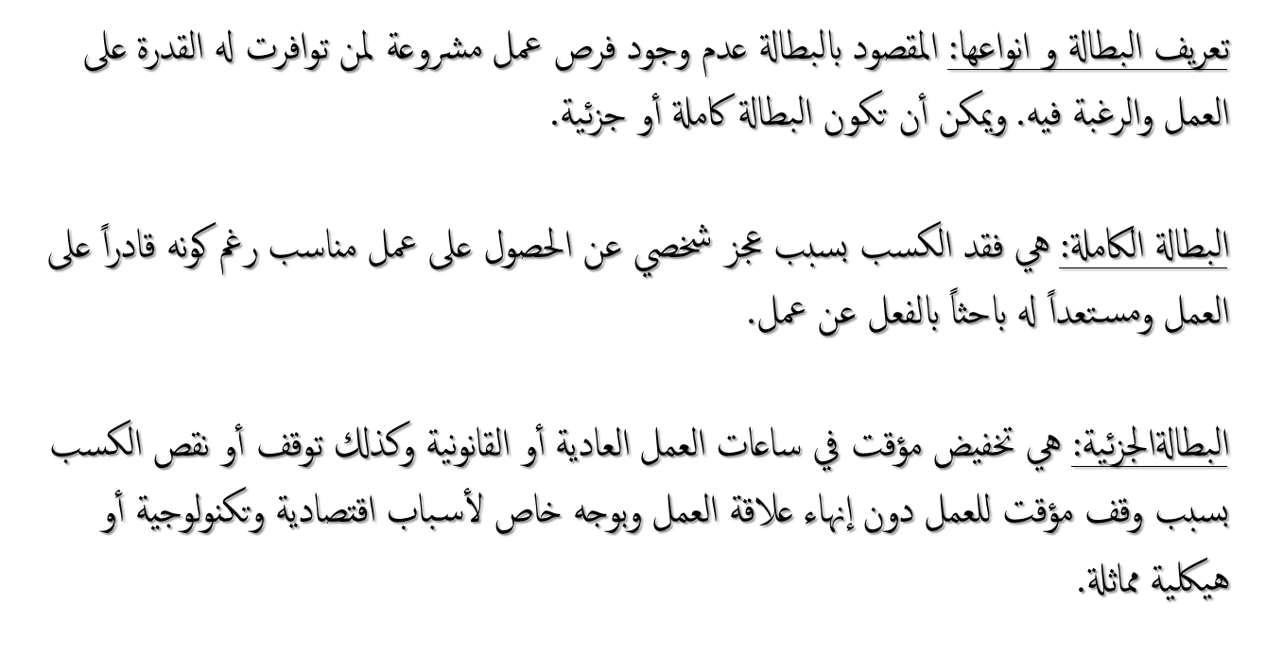

Slide 7
إشرح ما هو المقصود بال - عُشر الأعلى و العشر الأسفل، ثمَّ حَدِّد الإختلاف بينهم بالنسبة للمدخولات والمصروفات الشهريَّة؟
________________________________________________________________________________________________________________________________________________________________________________________________________________________________________________________________________________________________________________________________________________________________________________________

Slide 8
إشرح التعبير ، خط الفقر ، وصِف ماذا يُمَيِّز العائلات الفقيرة في إسرائيل؟
________________________________________________________________________________________________________________________________________________________________________________________________________________________________________________________________________________________________________________________________

Slide 9
سِياسة الرفاه الإجتماعي
إسرائيل هي دولة تلي اهتمامًا بمواطنيها في المجالات الإجتماعية والإقتصادية – في مجال التربية والتعليم ، الصحة ورفاهِيَّة المواطن. دولة الرفاه وسياسة الرفاه الإجتماعي تهدف إلى مساعدة الفئات والشرائح السكانية الضعيفة من الناحية الإقتصادية، وتقليل عدد العائلات الفقيرة في الدولــــــة. الموارد التي تعتمد عليها الدولة في توفير الأموال لهذه الغاية، هي الضرائب المختلفة التي يدفعها المواطن للدولة. ولتنفيذ سياسة الرفاه الإجتماعي هذه ، قامت الدولة بِسَن قوانين من أن تضمن لكل مواطن أجرًا يُمَكِّنه العيش والحصول على مقومات العيش الأساسية، ( المسكن ، الملبس والمأكل ).
أحدى المؤسسات التي تهتم بتوفر دَخل أساسي للعائلة هي مُؤسسة «التأمين الوطني» التابعة إداريًّا للسلطة المركزية ( الدولة والحكومة).
من بين ما تهتم به مؤسسة التامين الوطني، ضمان الدخل للعائلات كثيرة الأولاد، المسنين، المعاقين ذوي الاحتياجات الخاصة، العاطلين عن العمل وغيرهم ....
دولة الرفاه تساعد أصحاب الدخل المنخفض والمُتَدَنِّي في توفير السكن ، ولطلاب الجامعات المساعدة والدعم في أجرة التعليم. وهي تساعد المسنين بتوفير المؤسسات وتمويل تواجدهم في هذه المؤسسات العلاجية. وتساعد أيضًا في إنشاء ملاجئ للنساء اللواتي يتعرضن للعنف والخطر من قبل أزواجهن ، ومراكز رعاية للأولاد في خطر.

